Slide 1
Звiт
Студентiв групи ПД-33
Кирилова Iвана Шевченка Владислава

Slide 2
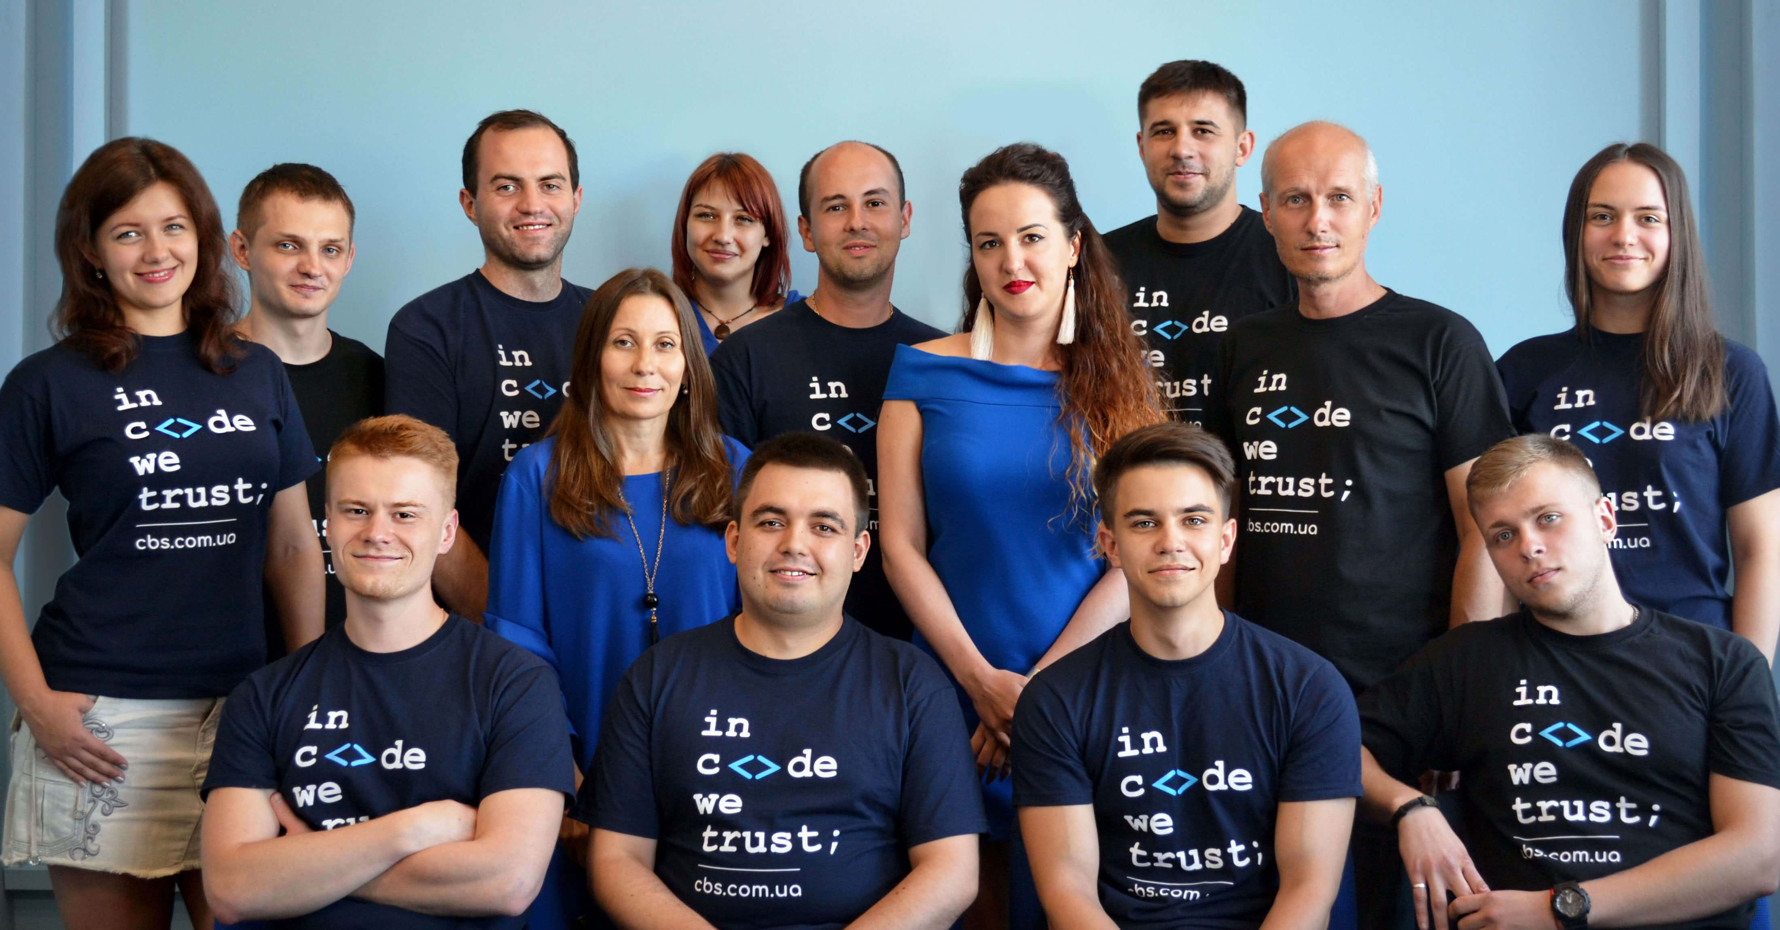
Мiсце проходження практики
Команда CyberBionic Systematics - це група професіоналів-однодумців, об'єднаних загальним прагненням давати IT фахівцям найбільш сучасні і потрібні знання, що дозволяють їм бути затребуваними фахівцями не тільки в Україні, а й в усьому світі.

Slide 3
Завдання
1. Створення веб-додатку для уявного магазину чаю.
2. Проектування бази даних для додатку.

Slide 4
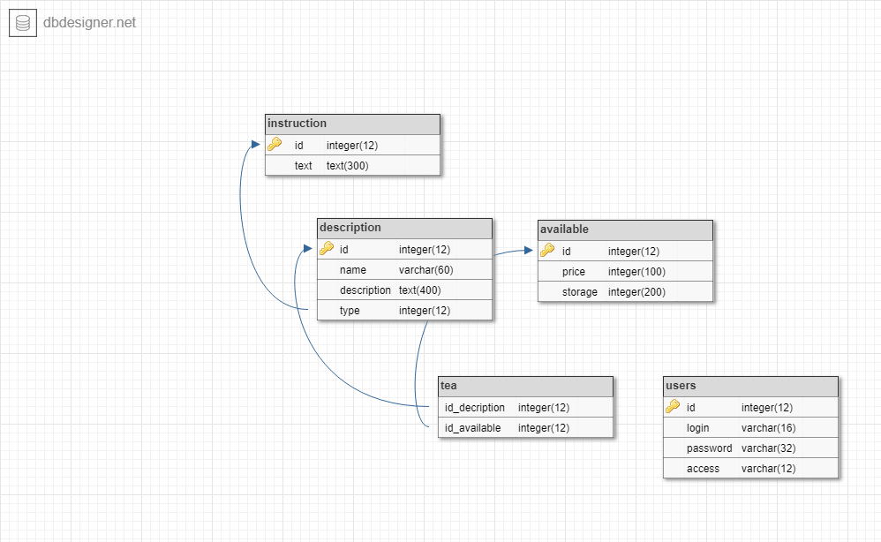
База даних
Для додутку була розроблена база даних наступного вигляду. Окрема таблиця для користувачiв, таблиця з iнструкцiями щодо чаю, таблиця з назвою, описом, кольором, таблиця з кiлькiстью та наявнiстю у магаинах та спiльна таблиця для для двох попереднiх. А також скрипт мовою php для зв’язку мiж базою та додатком.

Slide 5
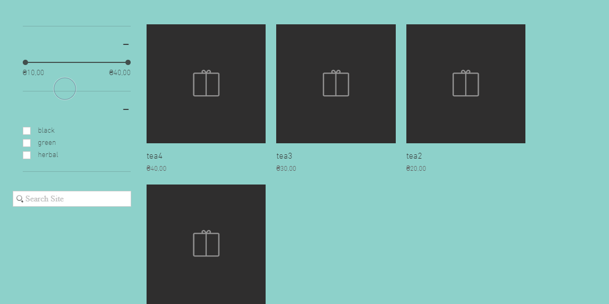

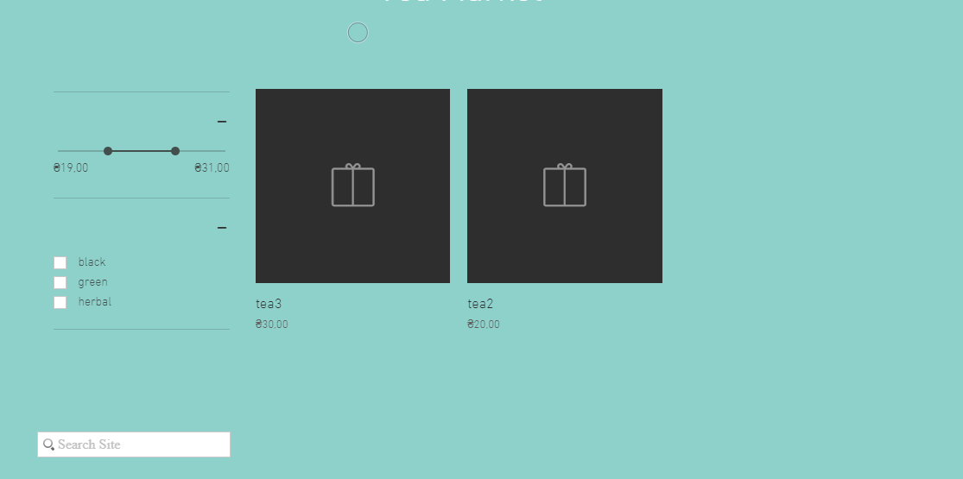
Веб-додаток
Головна сторінка з усіма товарами
Приклад пошуку за кольором
Приклад пошуку за ціновим діапазоном

Slide 6
Висновок
Як висновок було розроблено дієздатну торгову площадку для пошуку інформації та продажу товарів на основі бази даних MySQL з усіма основними функціональними можливостями і потенціалом подальшого розвитку.

Slide 7
Дякуэмо за увагу!

